Slide 1
软件测试实用教程 ——方法与实践
PartII 软件测试技术---黑盒测试实践

Slide 2
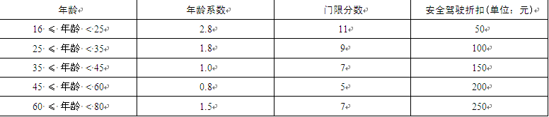
保险金案例实践
案例说明
保险金 = 基本保险费率 × 年龄系数 – 安全驾驶折扣

Slide 3
保险金案例实践
基本保险费率为1000元/年
年龄系数和安全驾驶折扣见表
投保人必须是年满16岁，且不足80岁的人
投保人驾照上的分数初始为12分，每当违反交通规则时，将以整数为单位扣掉1分或若干分
如果投保人驾照上的当前分数高于门限分数(见表)，则投保时可给予其安全驾驶折扣
如果投保人驾照上的当前分数被扣至达到甚至低于零分，则该投保人的驾照被吊销

Slide 4
保险金案例实践
测试分析
函数级别的案例
没有明显的业务流程，直接选择等价类、边界值、决策表方法
输入条件：投保人的年龄和投保人驾照上的当前分数，且存在相互关联
应选用边界值测试和基于决策表的测试方法来设计测试用例
系统输入与输出很不相似，但输出完全依赖输入计算得到

Slide 5
保险金案例实践
测试用例设计
基于等价类的测试
边界值测试
基于决策表的测试

Slide 6
保险金案例实践
等价划分
步骤1：确定输入：年龄、分数
步骤2：确定每个输入项的输入条件
年龄：正整数、0~80 分数：正整数、0~12

Slide 7
保险金案例实践
步骤3：对每个输入进行等价类分析，得到等价类表
输入 | 数据要求 | 有效等价类 | 无效等价类
年龄 | 正整数 | A1:正整数 | B1:负整数
 |  |  | B2:小数
 |  |  | B3:字母
 |  |  | B4:中文
 |  |  | B5:其他字符
 | 0~12 | A2:[16,25) | B6:<16
 |  | A3:[25,35) | B7:>=80
 |  | A4:[35,45)
 |  | A5:[45,60)
 |  | A6:[60,80)

Slide 8
保险金案例实践
步骤3：对每个输入进行等价类分析，得到等价类表
输入 | 数据要求 | 有效等价类 | 无效等价类
分数 | 正整数 | X1:正整数 | Y1:负整数
 |  |  | Y2:小数
 |  |  | Y3:字母
 |  |  | Y4:中文
 |  |  | Y5:其他字符
 | 0~12 | X2:12 | Y6:0
 |  | X3:10,11 | Y7:<0
 |  | X4:8,9 | Y8:>=13
 |  | X5:6,7
 |  | X6:[1,5]

Slide 9
保险金案例实践
测试用例设计
基于等价类的测试
边界值测试
基于决策表的测试

Slide 10
保险金案例实践
边界值测试
1、边界点
年龄(6个)：16, 25, 35, 45, 60, 80；
分数(6个)：0, 5, 7, 9, 11, 12

Slide 11
保险金案例实践
边界值测试
2、测试数据
年龄 (18个)：15, 16, 17, 24, 25, 26, 34, 35, 36, 44, 45, 46, 59, 60, 61, 79, 80, 81；
分数 (13个)：-1, 0, 1, 4, 5, 6, 7, 8, 9, 10, 11, 12, 13

Slide 12
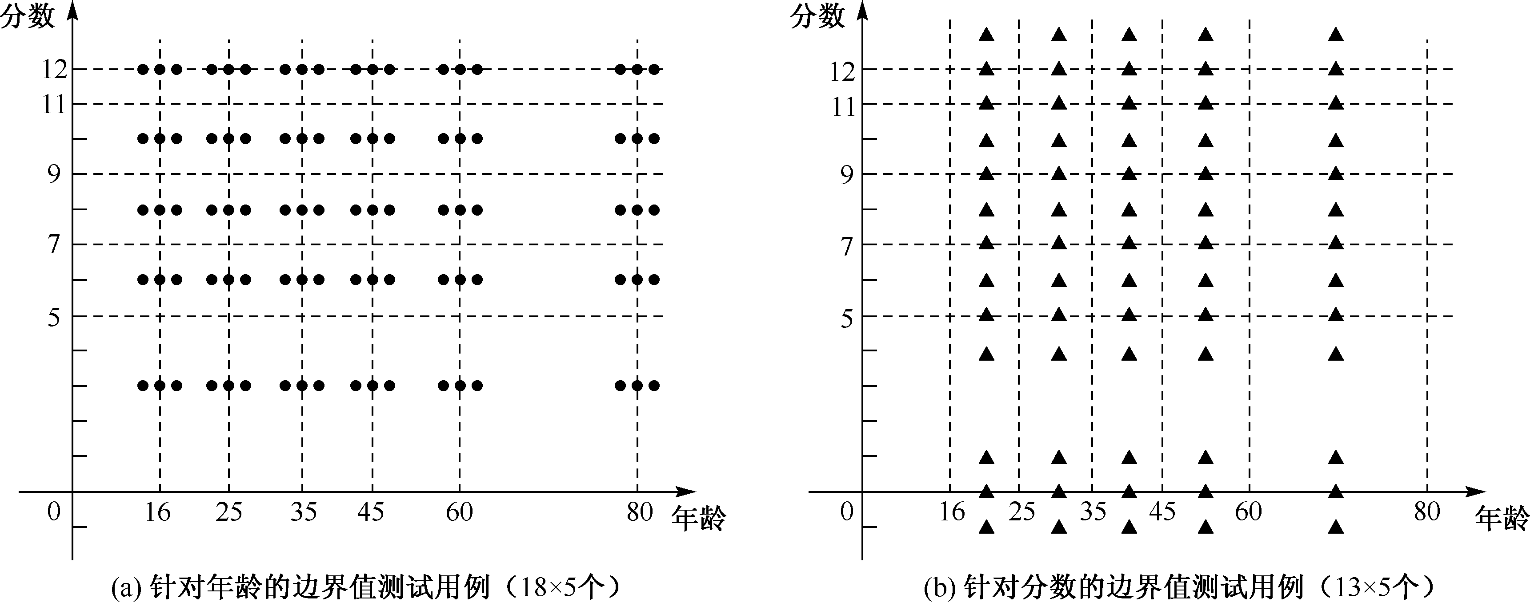
保险金案例实践
边界值测试
完整的测试用例

Slide 13
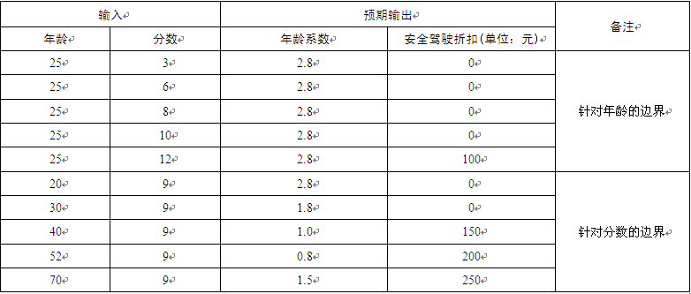
保险金案例实践
边界值测试
3、测试用例：18×(6-1)+13 ×(6-1)=155个（强边界为乘*,弱边界为加+）

Slide 14
保险金案例实践
测试用例设计
边界值测试
基于决策表的测试
基于整体输入域的等价类测试

Slide 15
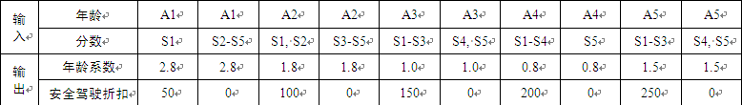
保险金案例实践
基于决策表的测试
决策表

Slide 16
保险金案例实践
测试用例设计
边界值测试
基于决策表的测试
基于整体输入域的等价类测试

Slide 17
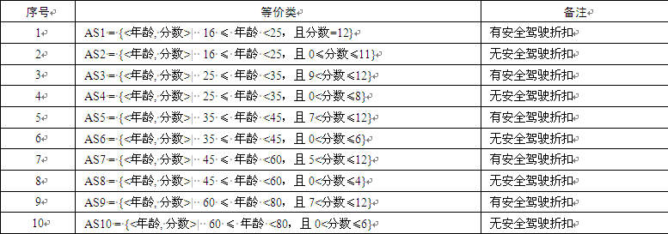
保险金案例实践
基于整体输入域的等价类测试

Slide 18
保险金案例实践
测试小结
包含的功能点很单一，不涉及业务流程，但包含复杂的输入/输出计算关系，需要针对输入域和输出域进行关键数据的覆盖测试
该案例的测试用例设计以测试数据的选择为主，测试重点在于如何选择典型数据来测试所有情况下的计算，难点是如何高效地设计测试用例，达到测试的完备和无冗余
该案例的测试应尽量考虑以自动化测试为主，可基于单元测试工具辅助完成测试脚本开发

Slide 19
Question

